Slide 1
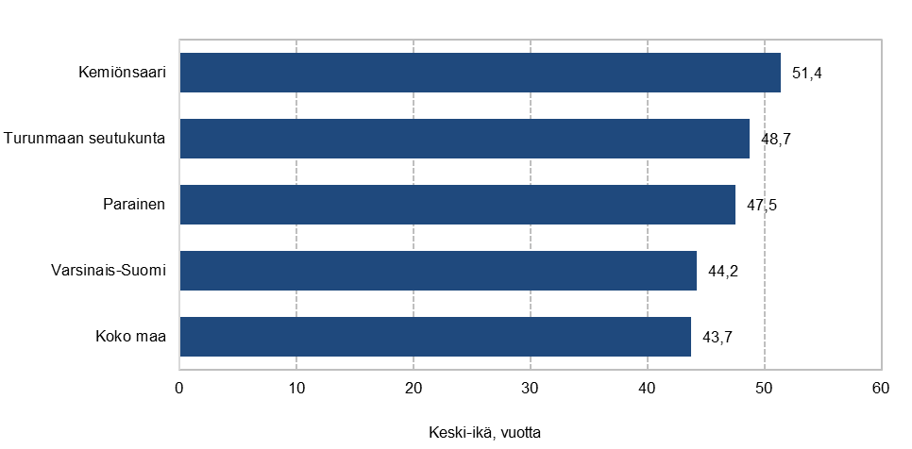
Väestön keski-ikä kunnittain Turunmaan seutukunnassa 2022
Vuoden 2023 aluerajat Lähde: Tilastokeskus

